Slide 1
BASE DE DATOS
AGENCIA DE VIAJES
MARTINEZ TRAVELS & TOURS, SAN VICENTE

Slide 2
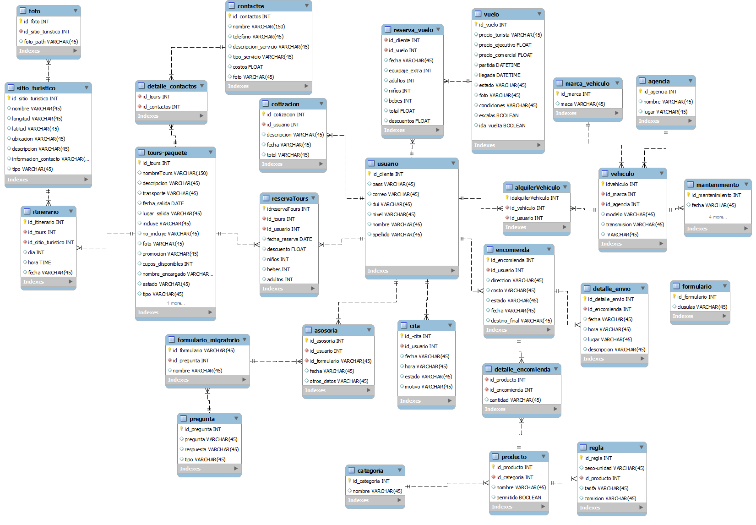

Slide 3
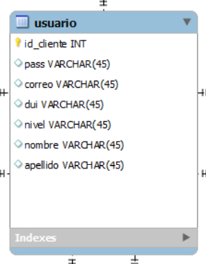
Registro de datos generales de clientes, administrador, personal de la agencia
En el campo “nivel” se detallara el tipo de usuario

Slide 4
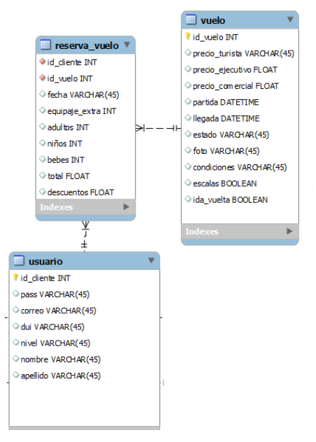
El usuario de tipo “cliente” podrá realizar una reserva de uno o muchos vuelos.

Slide 5
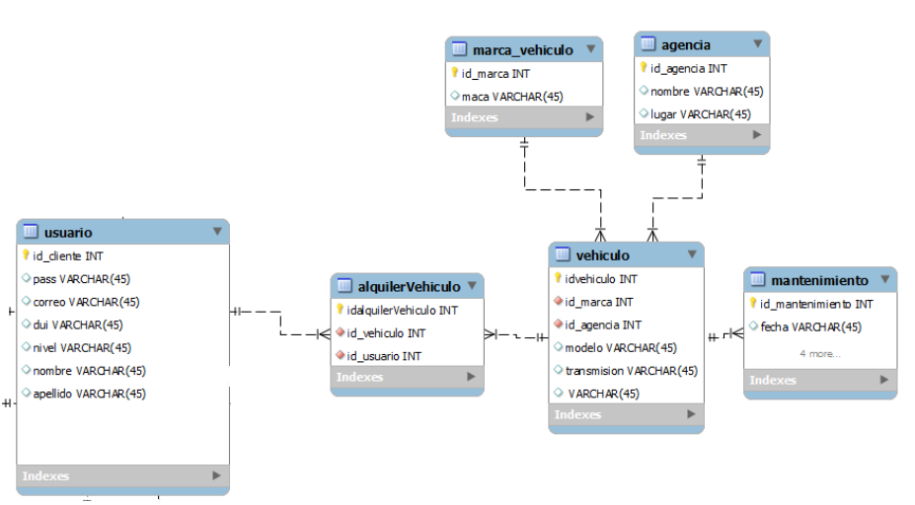
El usuario…

Slide 6
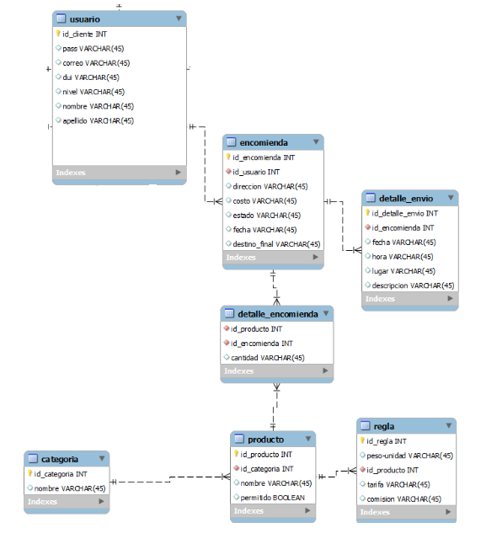
El usuario…

Slide 7
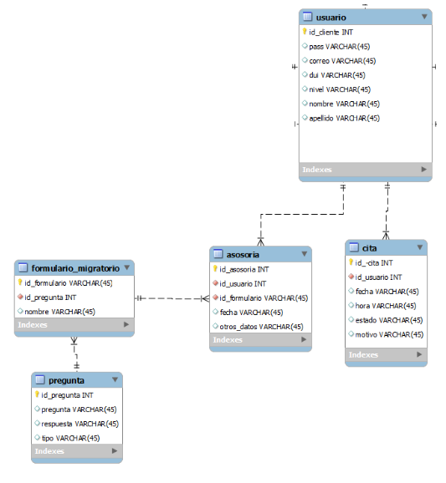
El usuario…

Slide 8
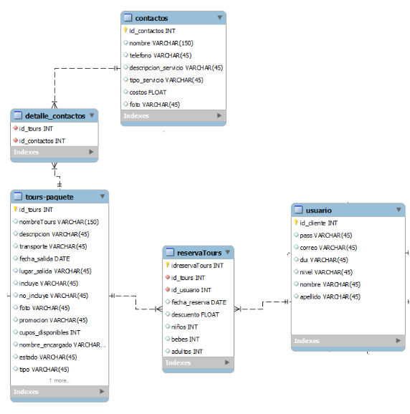
El usuario…

Slide 9
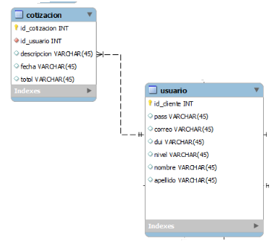
El usuario…

Slide 10
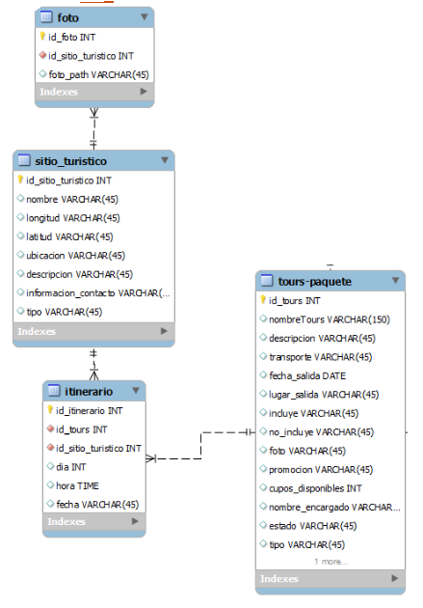
El usuario…

Slide 11
SEO
SEO
Welcome to download this template, please do not pirate,Welcome to download this template, please do not pirate,
Welcome to download this template, please do not pirate,Welcome to download this template, please do not pirate,
SEO
SEO
Welcome to download this template, please do not pirate,Welcome to download this template, please do not pirate,
Welcome to download this template, please do not pirate,Welcome to download this template, please do not pirate,

Slide 12
THANKS
The user can demonstrate on a projector or computer, or print the presentation and make it into a film to be used in a wider field. Using PowerPoint, not only can you create presentations
Name

